Slide 1
MUATAN dan MATERI

Slide 2
MUATAN DAN MATERI
1.1 Muatan Listrik
Muatan listrik dibagi dua jenis, muatan positif dan muatan negatif. Ketika batang kaca digosok dengan kain sutera, elektron-elektron batang kaca menuju ke kain sutera sehingga batang kaca kekurangan elektron, dan batang kaca menjadi bermuatan positif. Ketika batang plastik digosok dengan wol, elektron-elektron wol menuju ke batang plastik sehingga batang plastik kelebihan elektron, dan batang plastik menjadi bermuatan negatif.
Dua benda bermuatan sejenis tolak-menolak dan dua benda bermuatan tak sejenis tarik-menarik.

Slide 3
1.2 Konduktor dan Isolator
Bahan-bahan perak, tembaga, dan aluminium yang dapat dialiri arus listrik atau mudah menghantarkan arus listrik disebut konduktor listrik, sedangkan bahan-bahan karet dan plastik yang tidak dapat dialiri arus listrik atau sukar menghantarkan arus listrik disebut isolator listrik.
Beberapa bahan, seperti germanium dan silikon dapat bertingkah laku kadang-kadang sebagai konduktor dan kadang-kadang sebagai isolator. Bahan-bahan seperti ini disebut semikonduktor.

Slide 4
1.3 Hukum Coulomb
Gaya interaksi antara dua benda titik bermuatan listrik sebanding dengan muatan masing-masing, dan berbanding terbalik dengan kuadrat jarak antara kedua muatan tersebut.
Gaya interaksi bekerja pada garis penghubung antara kedua benda bermuatan tersebut. Gaya interaksi tarik-menarik, bila mutan berbeda tanda; dan tolak-menolak bila bertanda sama.
Pristiwa di atas dikenal dengan Hukum Coulomb.

Slide 5


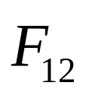

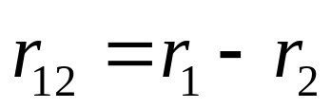
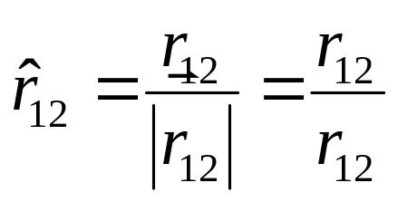
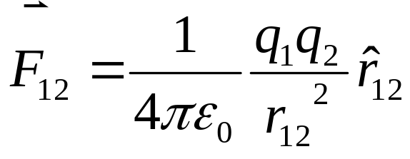
Sebuah benda titik bermuatan q1 berada pada vektor posisi , dan benda bermuatan q2 ada pada vektor posisi .
Vektor posisi q1 relatif terhadap q2 adalah
Vektor satuan pada arah dituliskan
Secara kuantitatif gaya pada q1 yang disebabkan oleh q2 dapat dituliskan sbb :
y
q1
q2
x

Slide 6
Contoh 1:
Kita mempunyai 2 buah benda titik bermuatan. Yang satu terletak pada koordinat (2,0) dengan muatan q1 = 10 C, dan yang lain terletak pada koordinat (5,4) dengan muatan q2 = -5 C. Tentukan vektor gaya yang bekerja pada muatan q2 karena gaya Coulomb oleh q1. Posisi koordinat dinyatakan dalam km.

Slide 7




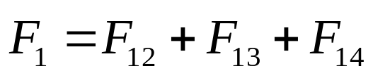
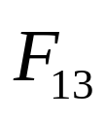
Gaya oleh beberapa buah muatan
Gb.1.3 (a)Vektor posisi qi,q2,q3 dan q4 (b)Posisi relatif q1 terhadap q2,q3 dan q4
Bila q1, q2, q3 dan q4 terpasang kuat pada posisi masing-masing, gaya resultan yang bekerja pada q1 oleh karena q2, q3 dan q4 adalah
gaya antara q1 dan q2, gaya antara q1 dan q3, dsb.
Jadi gaya pada q1 oleh beberapa muatan adalah superposisi gaya interaksi antara q1 dengan masing-masing muatan.
q2
q2
q1
q1
q3
q3
q4
q4

Slide 8
Contoh 2 :
Empat buah muatan terpasang masing-masing pada koordinat (0,3), (1,4), (4,0), dan (0,-3). Harga masing-masing muatan adalah q1 = -2 C, q2 = 1 C, q3 = 3 C, dan q4 = -1 C. Hitung resultan gaya pada q3. Posisi muatan dinyatakan dalam meter.

Slide 9
Latihan Soal!
Tiga muatan titik ditempatkan pada sumbu x seperti pada gambar. Tentukan gaya total pada muatan -5μC yang disebabkan oleh dua muatan lain!
Tentukan perbandingan gaya listrik Coulomb F_{E} terhadap gaya gravitasi F_{G} antara dua elektron dalam keadaan vakum!
Muatan2 yg tampak pada gambar. Tentukan gaya pada muatan 4μC akibat dua muatan lainnya!
Dua bola bermuatan kecil ditempatkan pada sumbu x: +3μC pada x = 0 dan -5μC pada x = 40 cm. Dimanakah seharusnya muatan ketiga q ditempatkan agar gaya yang dialaminya nol?
+3μC
-5μC
+8μC
20 cm
30 cm
+4μC
20 cm
20 cm
60º
60º
+2μC
+3μC

